Slide 1




Sciences de la vie et de la terre
Période 5
Niveau
2
Fiche
Chapitre 1
La Terre en tant que système.
Déterminer le type d’une roche en se basant sur ses caractéristiques.
Tâche 4

Slide 2









Banque des icones utilisées dans les slides
Slide réservé à l’enseignant
Consignes et explications données aux élèves (à dire à haute voix)
L’élève prête l’attention à l’enseignant
L’élève lève la main avant de répondre
L’élève utilise l’ardoise pour répondre
L’élève recopie la correction sur le livret
Pratique guidée en binôme
Pratique autonome

Slide 3


Structure de la séance
R
Moment de récupération
08 min
C
Consolidation
10 min
M
Métacognition
2 min

Slide 4


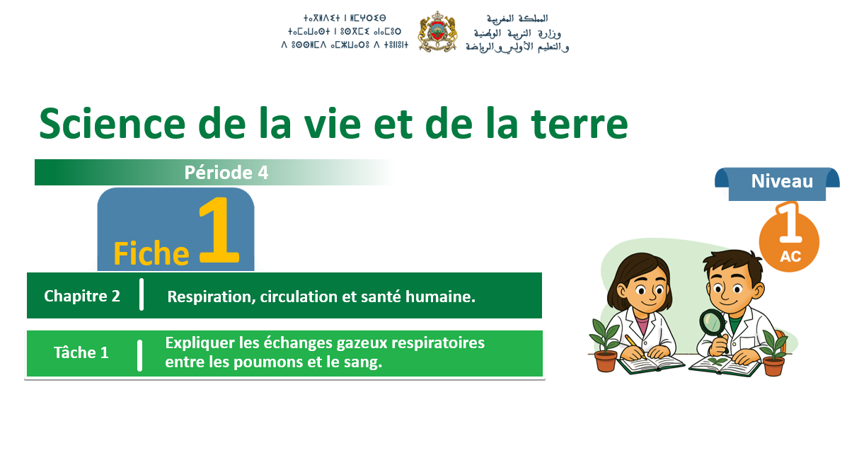






Matériel nécessaire
Supports de l’enseignant
Supports de l’élève

Slide 5

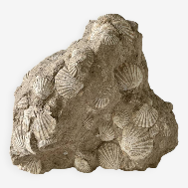
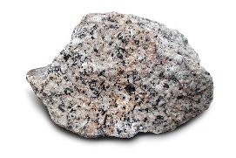
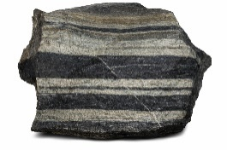
À la fin de cette séance, vous allez consolider vos apprentissages concernant la tâche ci-dessous :
O
Déterminer le type d’une roche en se basant sur ses caractéristiques

Slide 6

M
Moment de récupération
08 min

Slide 7

Répondez à la question suivante.
R
Accorder quelques secondes de réflexion aux élèves, puis les inviter à noter la lettre de la bonne réponse sur leurs ardoises.
1. Choisissez la bonne réponse :
On trouve dans la nature :
a
Un seul type de roches.
b
Deux types de roches.
c
Trois types de roches.

Slide 8
Parfait ! Il y a trois types de roches dans la nature : les roches sédimentaires, métamorphiques et magmatiques.
R
Se limiter à donner seulement les types sans entrer dans les caractéristiques de chaque type.
On trouve dans la nature :
a
Un seul type de roches.
b
Deux types de roches.
c
Trois types de roches.

Slide 9

Répondez à la question suivante :
Accorder quelques secondes de réflexion aux élèves. Ensuite inviter 2 élèves au hasard à passer au tableau.
2. Reliez par une flèche chaque roche à son origine.
Roche
Origine
Sédimentaire
a
1
Magma liquide
Métamorphique
b
2
Roches préexistantes
Magmatique
c
2
Sédiments

Slide 10
Parfait !
2. Reliez par une flèche chaque roche à son origine.
Roche
Origine
Sédimentaire
a
1
Magma liquide
Métamorphique
b
2
Roches préexistantes
Magmatique
c
3
Sédiments

Slide 11
Poursuivons avec la question suivante.
R
Accorder quelques secondes de réflexion aux élèves. Ensuite inviter 2 au hasard à passer au tableau.
3. Citez :
Deux caractéristiques des roches qui permettent de reconnaître son type :
Caractéristique 1 :………………………………………………………………………………………………………
Caractéristique 2 :………………………………………………………………………………………………………

Slide 12
En plus de ces deux caractéristiques, on peut citer la dureté de la roche.
R
Faire un rappel si nécessaire.
Deux caractéristiques des roches qui permettent de reconnaître son type :
Caractéristique 1 :………………………………………………………………………………………………………
Caractéristique 2:………………………………………………………………………………………………………
La présence de fossiles
La présence d’une foliation

Slide 13

Répondez à cette question.
Accorder quelques secondes de réflexion aux élèves, puis les inviter à répondre en levant la main.
4. Répondez par « vrai » ou « faux »:
Certaines roches sédimentaires sont caractérisées par la présence de fossiles :
a. Vrai
b. Faux

Slide 14
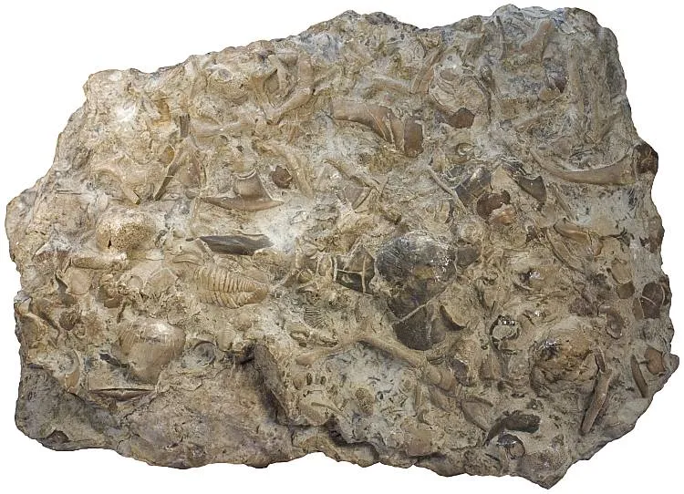
C’est correct
Montrer un exemple de roche contenant des fossiles, si disponible au laboratoire.
Certaines roches sédimentaires sont caractérisées par la présence de fossiles :
a. Vrai
b. Faux

Slide 15
Répondez à cette question.
R
Accorder quelques secondes de réflexion aux élèves, puis les inviter à noter la lettre de la bonne réponse sur leurs ardoises.
5. Répondez par « Vrai » ou « Faux »:
Certaines roches métamorphiques se caractérisent par la présence d’une foliation :
a. Vrai
b. Faux

Slide 16
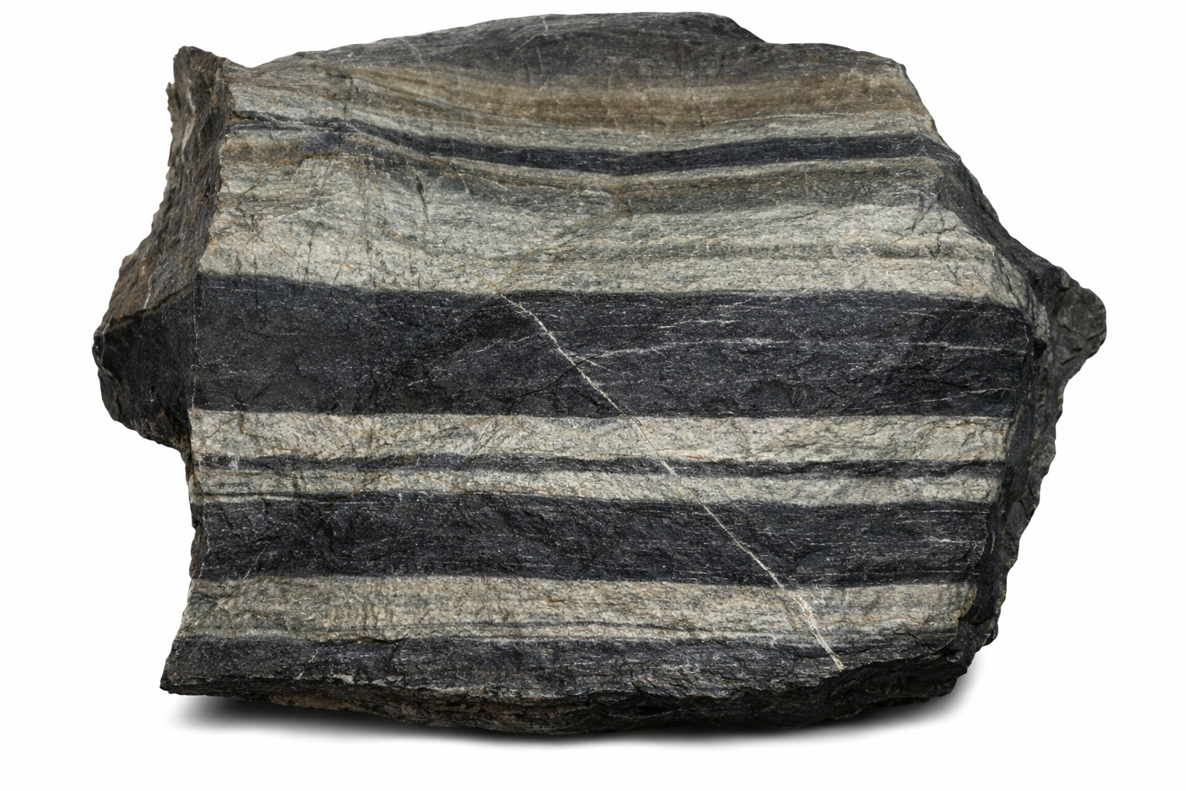
C’est correct, la foliation est l’aspect en couches ou en feuillets observé dans la roche
Se baser sur l’image de la roche pour montrer la foliation.
Certaines roches métamorphiques se caractérisent par la présence d’une foliation :
a. Vrai
Feuillet
b. Faux

Slide 17
On termine avec une dernière question d’appariement.
Accorder quelques secondes de réflexion aux élèves. Ensuite inviter 3 au hasard à passer au tableau.
6. Reliez chaque type de roche à la caractéristique correspondante:
Roches
Caractéristique
Sédimentaires
a
1
Grande dureté
Métamorphiques
b
2
Faible dureté
Magmatiques
c

Slide 18
Les roches métamorphiques et magmatiques ont une grande dureté, c’est-à-dire qu’elles sont difficiles à casser, contrairement aux roches sédimentaires.
Roches
Caractéristique
Sédimentaires
a
1
Grande dureté
Métamorphiques
b
2
Faible dureté
Magmatiques
c

Slide 19

PGC
Moment de consolidation et différenciation
10 min

Slide 20
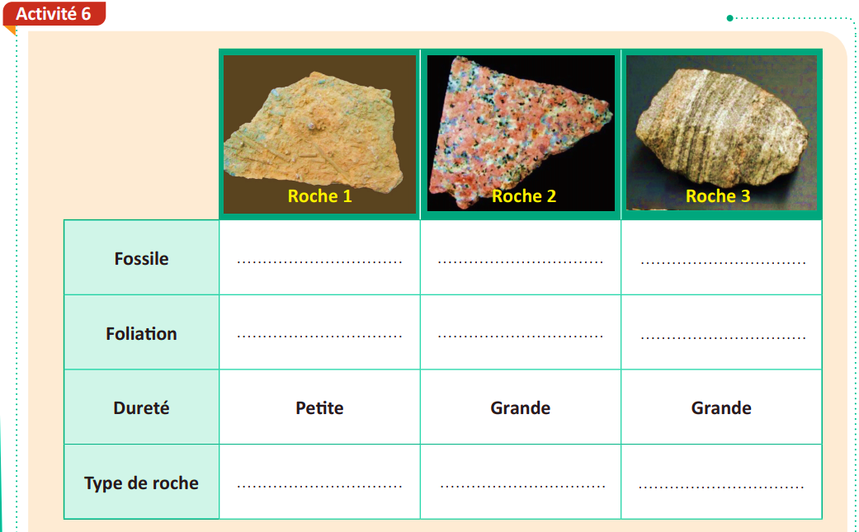
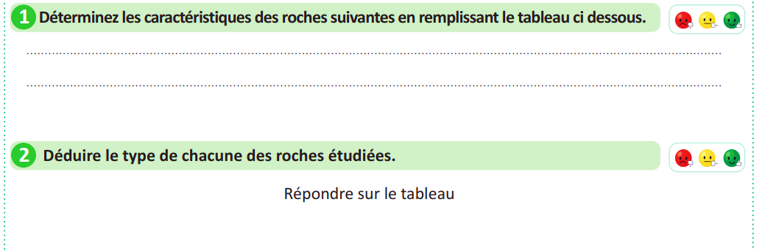
Travailler chacun pour soi; prenez l’activité 6 de la page 101 du livret.
C
Page 101

Slide 21
Correction.
C
Présents
Absents
Absents
Absente
Absente
Présente

Slide 22
Correction.
C
Présents
Absents
Absents
Absente
Absente
Présente
R sédimentaire
R magmatique
R métamorphique

Slide 23

M
Métacognition
2 min

Slide 24
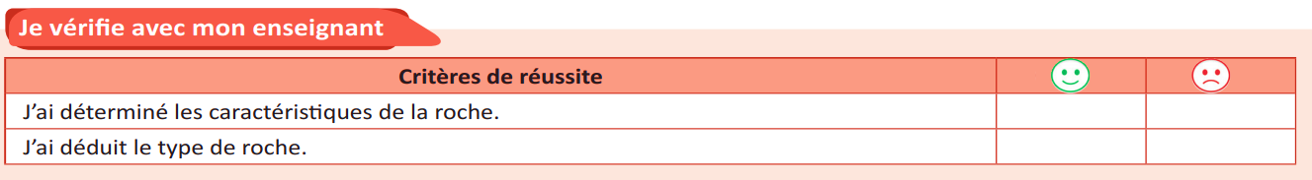
Evaluez-vous en utilisant la grille ci-dessous. Montrez ce que vous trouvez difficile, demandez de l’aide si nécessaire.
M

Slide 25

C’est la fin de notre séance. N’oubliez pas de réviser votre leçon.

